Slide 1


Statistické zpracování dat
5.přednáška
Mgr. Radmila Krkošková, Ph.D.

Slide 2

Téma přednášky:
Jednoduchá nelineární regresní analýza
2

Slide 3
Nelineární funkce
Východiskem je vždy grafické znázornění
Uspořádání bodů má tvar křivky
Základní nelineární regresní funkce (křivky):
parabola:
hyperbola:
mocninná funkce:
exponenciální funkce:
3

Slide 4
Nelineární funkce
Cíl:
nalezení nejlepších odhadů regresních koeficientů (linearizace, Excel)
4

Slide 5
Příklad: Řešení v Excelu 1. způsob
Vložení → Grafy (bodový)…Přidat spojnici trendu →
Typ: parabolický,
Možnosti: Zobrazit rovnici regrese + Zobrazit koef. „spolehlivosti R“
Uvidíte, že je nejpřiléhavější!!
5

Slide 6
Grafické znázornění
6

Slide 7
Příklad: Řešení v Excelu 2. způsob
Vložení → Grafy (bodový)…
Přidat spojnici trendu →
Typ: logaritmický,
Možnosti:
Zobrazit rovnici regrese + Zobrazit koeficient spolehlivosti R
7

Slide 8
Grafické znázornění
8

Slide 9
Jednoduchý mocninný model
Mocninný model (nelineární - log-lineární):
Po zlogaritmování - lineární model (v parametrech):
Substituce:
Nový lineární model:
Vynecháme „hvězdičky“ a vytvoříme regresní model:
9

Slide 10
Ekonomická interpretace
Uvažujme opět mocninný model:
logaritmovaný:
B₁
kde: P – cena, Q – poptávka
derivujeme obě strany podle P:
Obdržíme: neboli:
Odtud interpretace koeficientu: B₂ = E je konstantní cenová elasticita
A = e^{B}₁
10

Slide 11
Příklad – koeficient cenové elasticity
Následující tabulka udává hodnoty množství prodeje daného výrobku v závislosti na jeho ceně. Zjistěte koeficient cenové elasticity E.
Q | P | ln Q | ln P
49 | 1 | 3,892 | 0,000
45 | 2 | 3,807 | 0,693
44 | 3 | 3,784 | 1,099
39 | 4 | 3,664 | 1,386
38 | 5 | 3,638 | 1,609
37 | 6 | 3,611 | 1,792
34 | 7 | 3,526 | 1,946
33 | 8 | 3,497 | 2,079
30 | 9 | 3,401 | 2,197
29 | 10 | 3,367 | 2,303
E = - 0,227
11

Slide 12
Jednoduchý exponenciální model
Exponenciální model (semilogaritmický)
Úkolem je nalézt rychlost růstu r:
(např. spotřebitelských úvěrů, úspor aj.)
Po zlogaritmování:
Po substituci: kde B₁ = ln(1+r)
Po výpočtu regresního koeficientu b₁:
Průměrná rychlost růstu (spotřebitelských úvěrů) Y
úroková míra
12

Slide 13
Příklad – spotřebitelské úvěry
rok | y
1996 | 190
1997 | 199
1998 | 205
1999 | 228
2000 | 264
2001 | 308
2002 | 347
2003 | 349
2004 | 366
2005 | 381
2006 | 430
2007 | 611
2008 | 592
2009 | 646
2010 | 686
Y – množství spotřebitelských úvěrů v USA (v mld. USD)
Nalezněte semilogaritmický růstový model.
13

Slide 14
Příklad – spotřebitelské úvěry – řešení v Excelu
b₀ b₁ r = e^{0,0947} – 1 = 0,0994, tzn. téměř 10% průměrný růst
14

Slide 15
Jednoduchý reciproký model
Průměrné fixní náklady:
X – výstup (výroba, tržby)
Y – průměrné fixní náklady na jednotku vstupu
15

Slide 16
Jednoduchý reciproký model
Phillipsova křivka:
X – úroveň nezaměstnanosti v %
Y – rychlost růstu mezd v %
16

Slide 17
Průměrné fixní náklady
X – výstup (výroba)
Y – průměrné fixní náklady na jednotku výstupu
b₀ > 0
b₁ > 0
b₀
0
17

Slide 18
Phillipsova křivka
X – úroveň nezaměstnanosti v %
Y – rychlost růstu mezd v %
b₀ < 0
b₁ > 0
0
100
-b₁/ b₀
b₀
18

Slide 19
Příklad – Phillipsova křivka
rok | x | y
2000 | 6,8 | 4,2
2001 | 5,5 | 3,5
2002 | 5,5 | 3,4
2003 | 6,7 | 3,0
2004 | 5,5 | 3,4
2005 | 5,7 | 2,8
2006 | 5,2 | 2,8
2007 | 4,5 | 3,6
2008 | 3,8 | 4,3
2009 | 3,8 | 5,0
2010 | 3,6 | 6,1
2011 | 3,5 | 6,7
X – úroveň nezaměstnanosti v %
Y – rychlost růstu mezd v %
Nalezněte Phillipsovu křivku!
19

Slide 20
Příklad – Phillipsova křivka – řešení v Excelu
Reciproký model Phillipsovy křivky:
-b₀/b1= 78%
b₀ b₁
20

Slide 21
Modelování poptávky: Törnquistovy křivky (TK)
Poptávkové funkce
TK - speciální nelineární regresní funkce s více regresními koeficienty používané v ekonomii (marketingu)
TK I. typu - závislost poptávky po spotřebním zboží Y na výši příjmů X ekonomických subjektů:
21

Slide 22
Modelování poptávky: Törnquistovy křivky (TK)
TK II. typu - závislost poptávky po zboží relativně nezbytného charakteru Y na výši příjmů X:
TK III. typu - závislost poptávky po zboží relativně zbytného charakteru Y na výši příjmů X:
22

Slide 23
Tornquistova křivka I. typu
1
B₀
0,8
0,6
f(X)
0,4
0,2
0
0
2
4
6
8
10
X
Závislost poptávky po spotřebním zboží na výši příjmů (např. elektronika)

Slide 24
Tornquistova křivka II. typu
1
Β
0
0,8
0,6
f(X)
0,4
0,2
0
0
Β
2
4
6
8
10
1
X
Závislost poptávky po spotřebním zboží nezbytného charakteru na výši příjmů (např. chleba)

Slide 25
Závislost poptávky po spotřebním zboží zbytného charakteru na výši příjmů (např. klenoty)

Slide 26
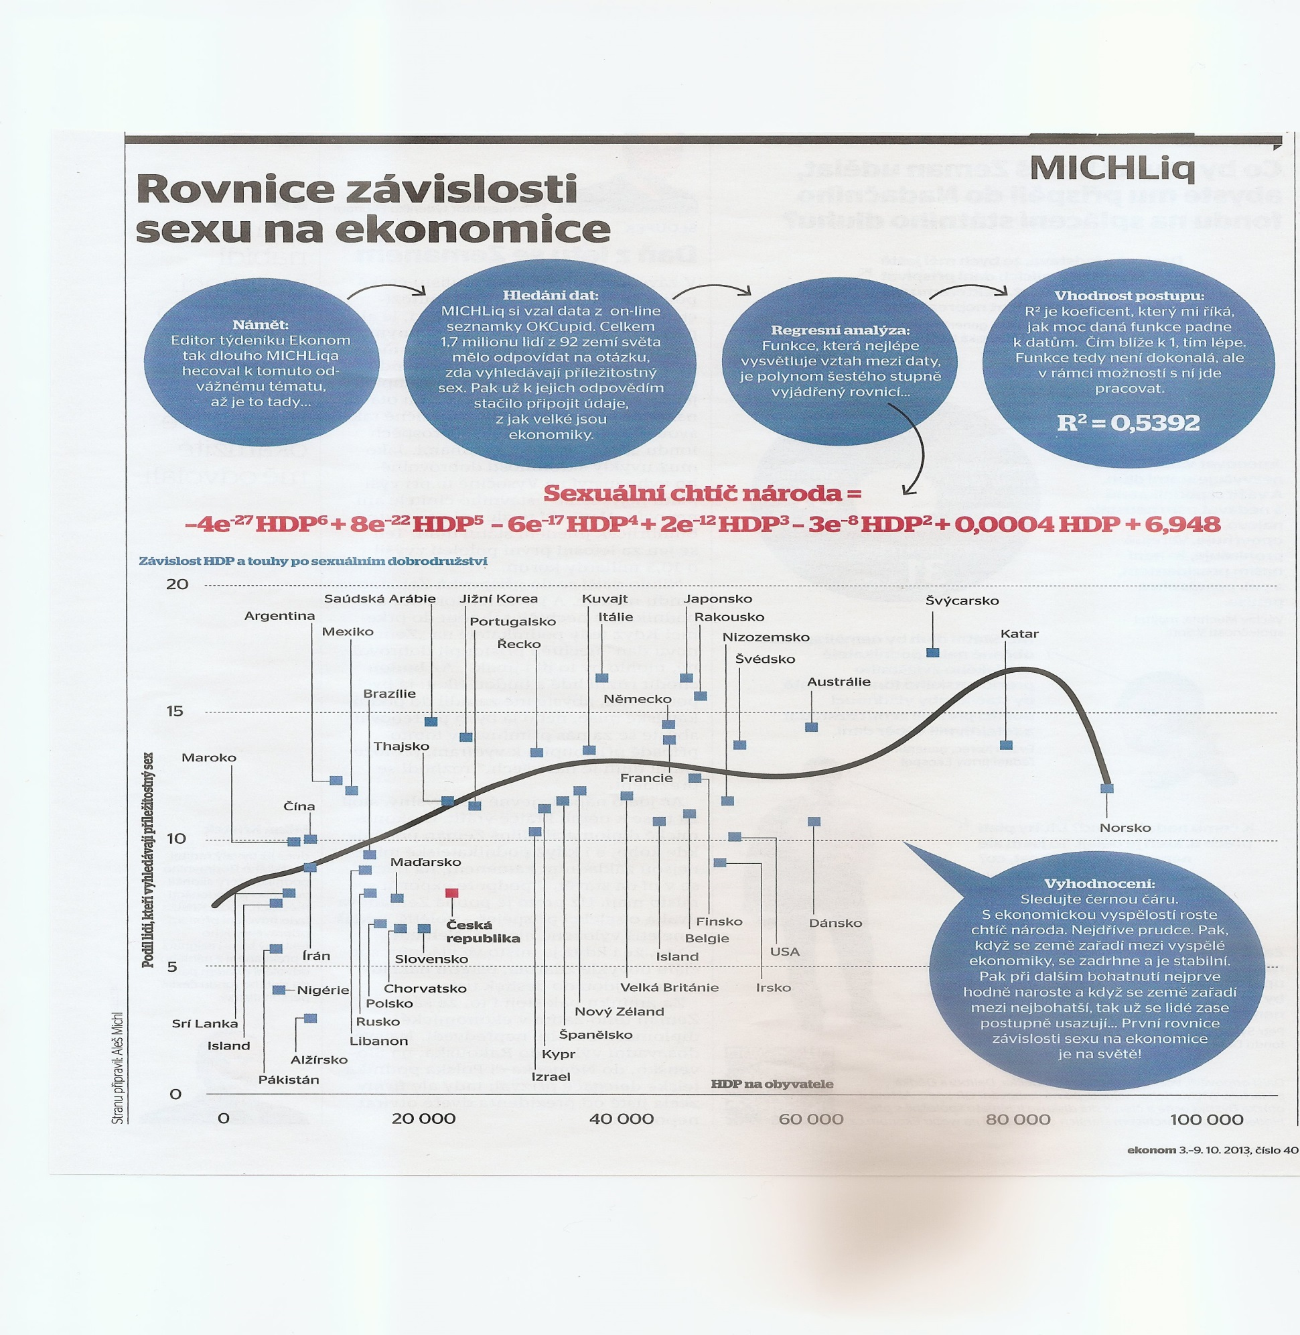
26

Slide 27
Kdy lineární regresní analýza „nemá smysl“?

Slide 28
Příklad – průmyslové podniky
Data v 18 průmyslových uskupeních v USA v roce 2017
Regresní model:
Y_{i} = B₀ + B₁X_{i} + ε_{i}
28

Slide 29
Příklad – průmyslové podniky – regresní rovnice
Regresní rovnice: y = 193 +0,032x
29

Slide 30
Příklad – průmyslové podniky – heteroskedasticita
30

Slide 31
Ověření předpokladů
Ověřením předpokladů se budeme
zabývat v dalších přednáškách.
31

Slide 32
Závěr přednášky
Děkuji Vám za pozornost!!!
32

